Slide 1
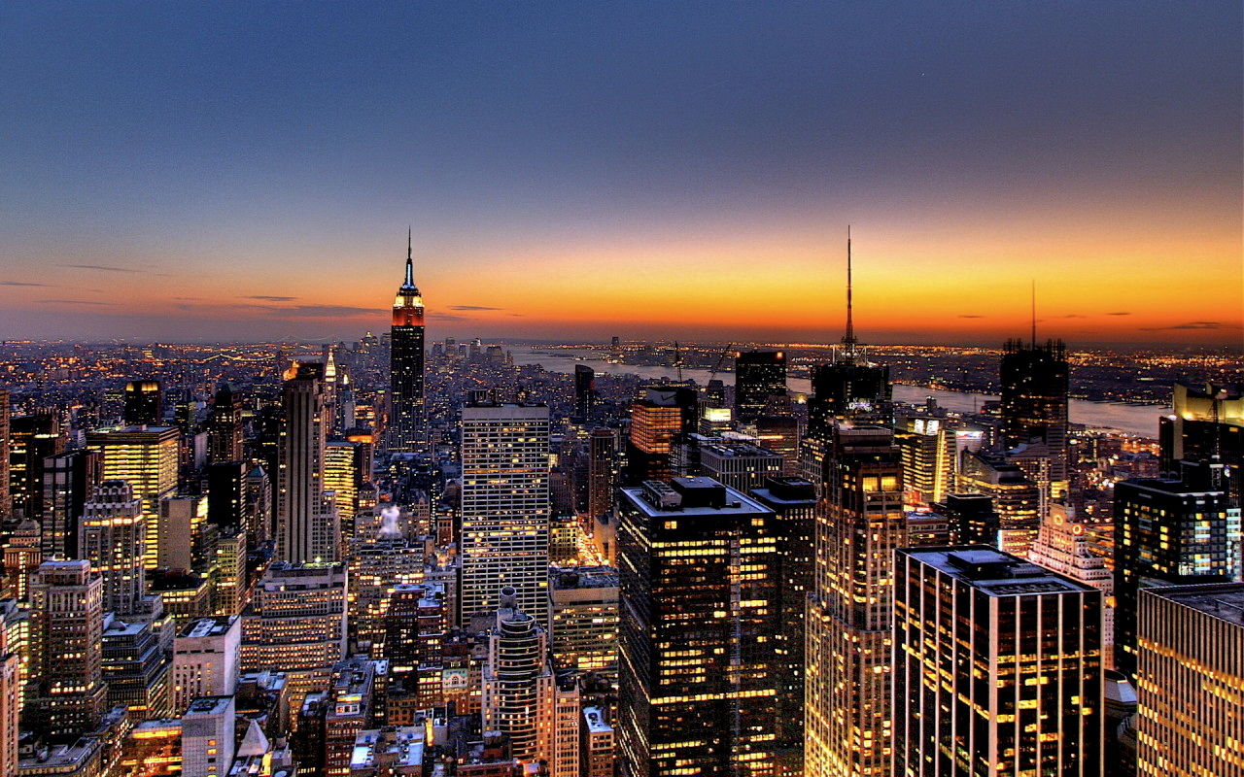
Сполучені Штати Америки

Slide 2



Візитна
картка
Офіційна назва – Сполучені Штати Америки.
Площа – 9 826 675 км² .
Населення – 315,663,000 чол.
Столиця – Вашингтон.
Тип країни – Високорозвинена держава, країна «Великої сімки».
ВВП на душу населення - $49,802.
Державний устрій – федеративна конституційна республіка.
Склад території – 50 штатів і Федеральний округ Колумбія.
Член міжнародних організацій – ООН, НАТО, НАФТА та ін.
Офіційна мова – англійська.
Релігія – християнство (протестантизм, католицтво).
Валюта – долар.

Slide 3
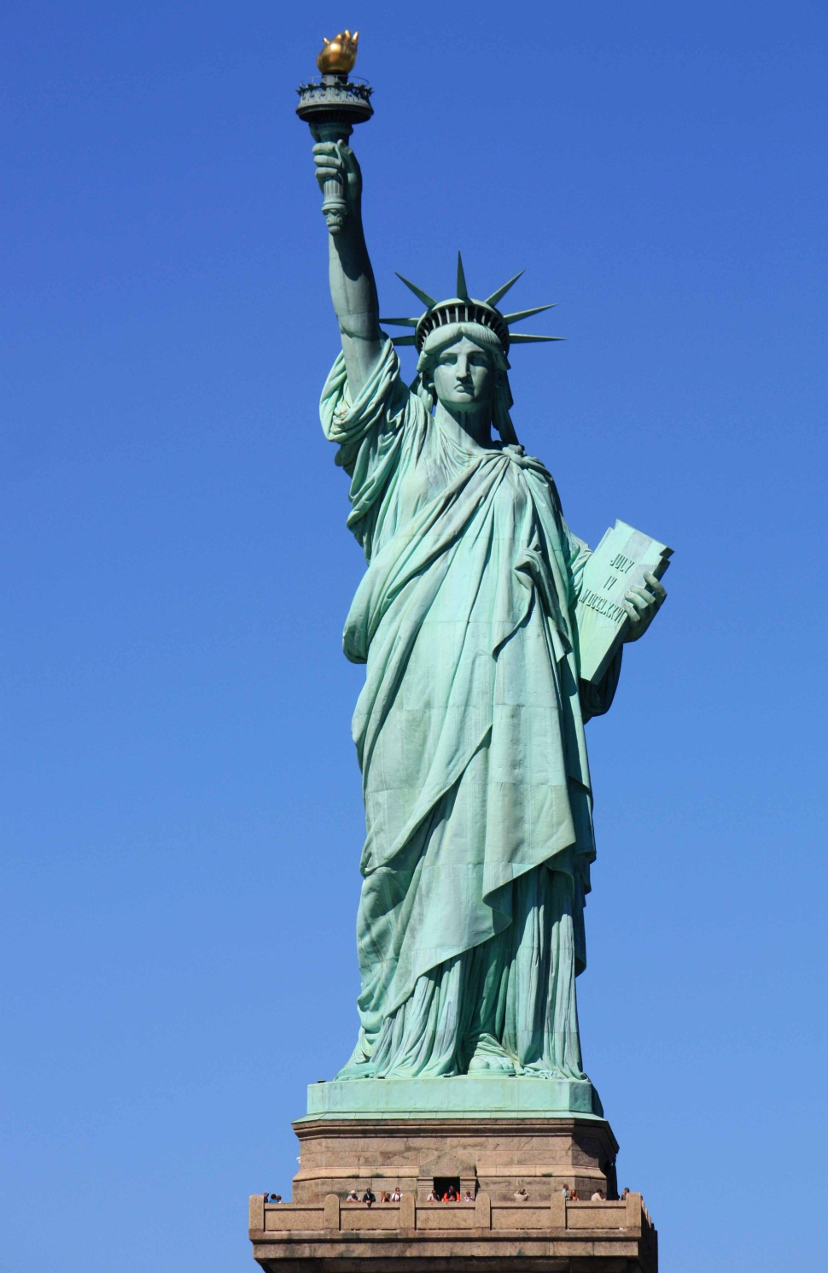
Символ
США
Ста́туя Свобо́ди — національний пам'ятник США, символ свободи, демократії та справедливості. Це одна з найзнаменитіших скульптур в США та у світі, часто звана «символом Нью-Йорка і США», «символом свободи і демократії», «Леді Свобода». Це подарунок французьких громадян до сторіччя американської революції.

Slide 4
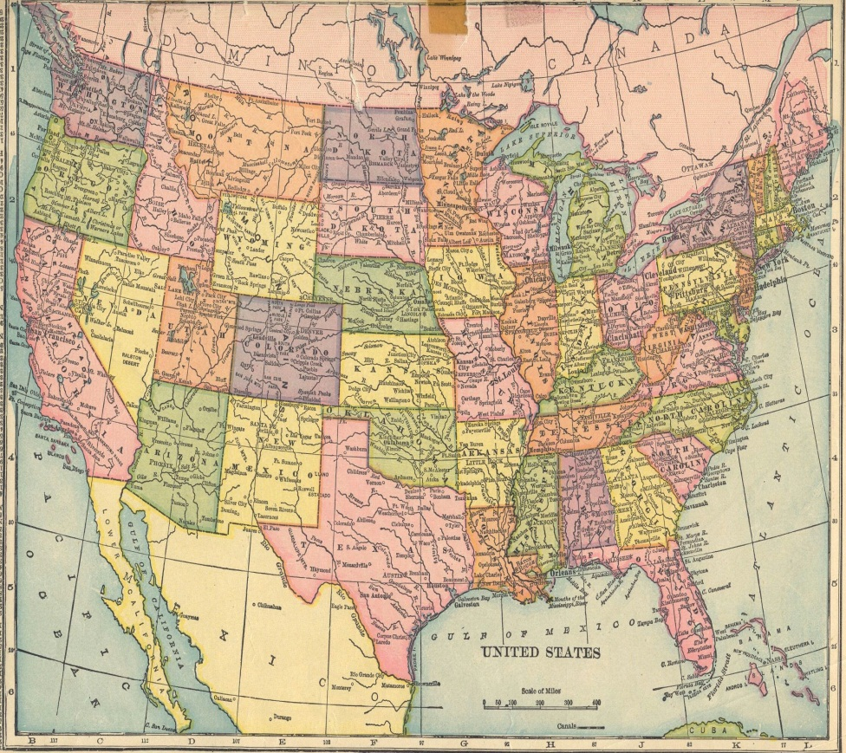
Географічне положення США
США знаходиться у Західній півкулі, займає понад третину континенту Північна Америка (площа близько 9,8 млн. кв. км). На півночі межує з Канадою, на півдні - з Мексикою, на сході омивається Атлантичним океаном, на півдні - Мексиканською затокою, на заході - Тихим океаном. Уся територія США складається з трьох несуміжних частин, різних за розмірами, географічним положен- ням і природними умовами.

Slide 5
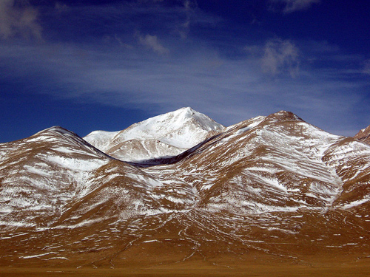
Природні
умови
США
Природне середовище США відзначається великою різноманітністю. Зустрічаються екстремальні умови та негативні явища. Діяльність людини ускладнена у високих широтах Аляски. Тихоокеанське узбережжя, включаючи Аляску і Гавайї, — зона підвищеної сейсмічності. Південний схід «суміжних штатів» зазнає чималої шкоди від морських тропічних циклонів, південний захід — від хуртовин (бліззард) та ураганів (торнадо).
Проте в цілому навряд чи можна знайти іншу країну, де природні умови були б настільки сприятливими для життя і господарської діяльності людини, як в США. Порівняння з Росією, Канадою, Бразилією чи Австралією безсумнівно буде на користь США. Територія країни, за винятком Аляски, добре освоєна і використовується дуже інтенсивно.

Slide 6
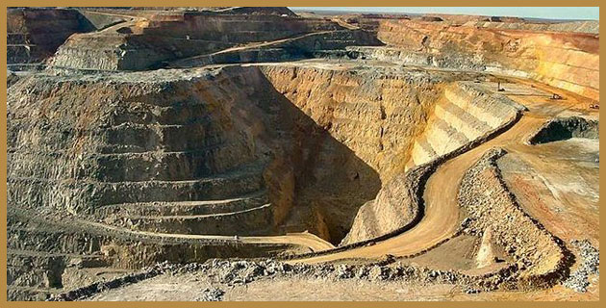
Природні
ресурси
США
Надра США мають багаті, як правило, зручні для експлуатації і вигідно розташовані родовища корисних копалин: і паливно-енергетичні, і металеві, і неметалеві. Світове значення мають поклади вугілля, нафти, природного газу, бітумінозних сланців, урану, залізних руд, міді, свинцю, цинку, молібдену, фосфатів, калійної солі, сірки. Великі озера є найбільшим резервуаром прісної води на Землі, майже 2/3 їх площі знаходиться під юрисдикцією США. Річки, що стікають з Аппалачів і Кордильєр, багаті на гідроенергію. Майже 3/10 території все ще вкриті лісами. Морська економічна зона США є найбільшою в світі і багатою на рибні та інші ресурси.

Slide 7
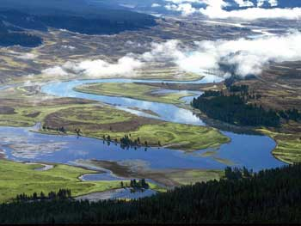
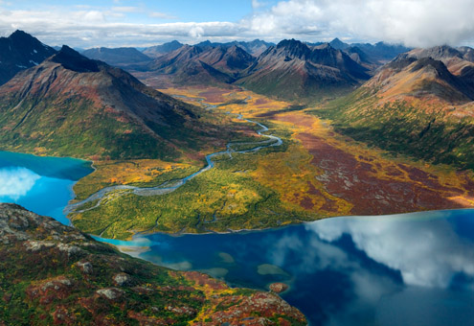
Клімат США
Клімат на території США переважно помірний і субтропічний континентальний. На Алясці (арктичний клімат) середня температура січня становить -25°С, на півострові Флорида +20°С. Середня температура липня на західному побережжі коливається від +14°С до +22°С, на східному — від +16°С до +25°С. На американських курортах практично круглий рік літо. Температура нижче 0°С взимку по всій території, окрім Каліфорнії, Флориди і Гавайських островів. Найбільша кількість опадів випадає на Гавайських островах (10000 мм в рік), найменше — в пустелі Мохаве (менше 100 мм).

Slide 8
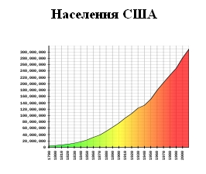

Населення США
За кількістю жителів США поступаються лише Китаю та Індії, але значно відстають від них. Середня густота населення становить 28 чоловік на 1 км кв. Дуже слабо заселені Аляска, а також Гірські штати і Великі рівнини.
Для переважної частини населення США характерний перший тип відтворення. Протягом тривалого часу країна має додатне сальдо міграцій. США – багатонаціональна держава.
Найбільші міста – Нью-Йорк, Лос-Анджелес, Чикаго. В країні сформувалися величезні мегаполіси: Приатлантичний, Приозерний, Каліфорнійський.

Slide 9
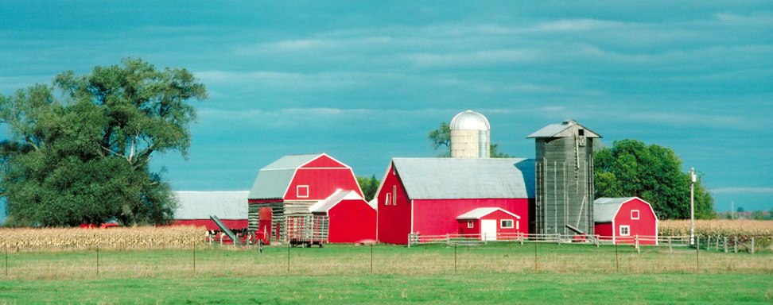
Господарство США
США – найпотужніша постіндустріальна країна світу. Господарство США характеризується не тільки своїми величезними масштабами, а й найсучаснішою та комплексною структурою. Головними галузями міжнародної спеціалізації США є машинобудування, кольорова металургія, нафтопереробна та хімічна промисловість.

Slide 10
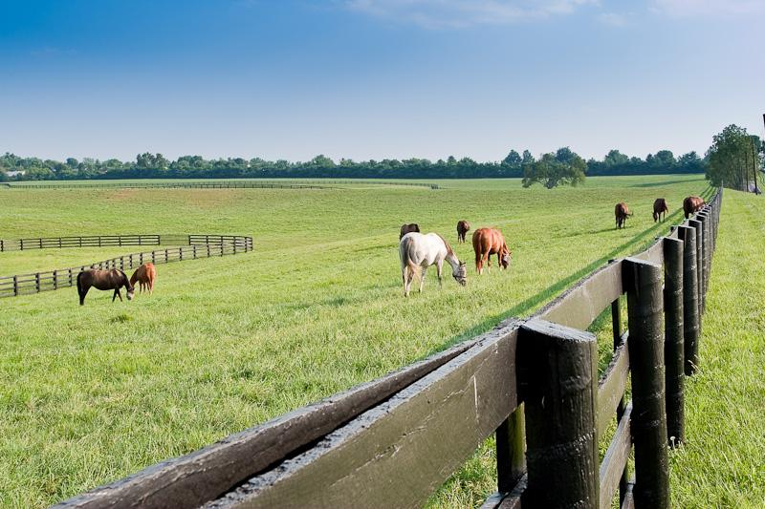
Це важлива галузь господарства США як за своїм значенням, так і за обсягами виробництва. Завдяки сприятливому природному середовищу та ефективному господарюванню країна повністю забезпечує власні потреби і є найбільшим у світі експортером сільськогосподарської продукції.
Висока продуктивність праці в сільському господарстві країни досягається:
1) спеціалізацією ферм і територій;
2) всебічною механізацією виробництва;
3) ефективною організацією праці;
4) наявністю сучасної інфраструктури.
Сільське
Господарство США

Slide 11
Цікаві факти про США
Якщо Ви думаєте , що в США офіційна мова англійська ? То це не так! У американців , взагалі її немає. Напевно лінь документально прописати .
Майже всі американці живуть у кредит , і це факт. Навіть , якщо вони його не брали , то швидше за все він дістався їм у спадок. Це не заважає 80% сімей володіти двома машинами.
У США Ви не зможете знайти Кіндер Сюрпризи , так як є закон, що забороняє вкладати неїстівні предмети в продукти харчування.
Букети квітів продаються за копійки у всіх супермаркетах, але чоловіки дарують жінкам їх дуже рідко. Принесений на побачення букет наведе дівчину на думку, що хлопець – невдаха і відчайдушно намагається завоювати її прихильність.
Американські чоловіки дарують своїм жінкам парну кількість квітів .
Помилки в написанні англійських слів для американців вважається мало не нормою і не важливо , чи помилився школяр або ж професор , бентежитися ніхто не буде.

Slide 12
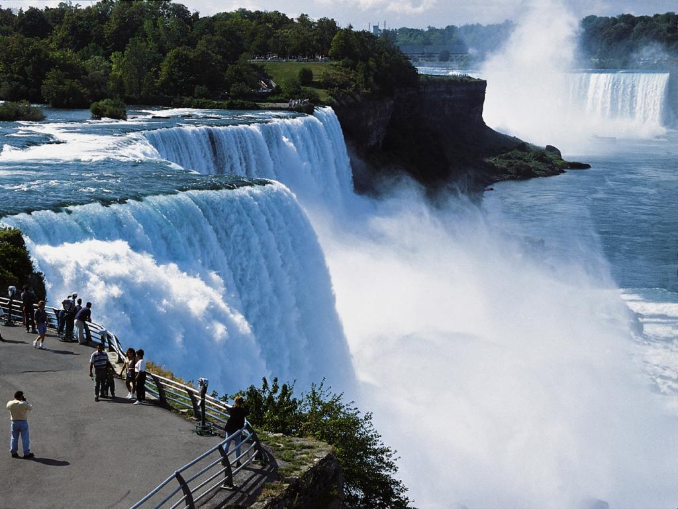
Ніагарський
водоспад

Slide 13
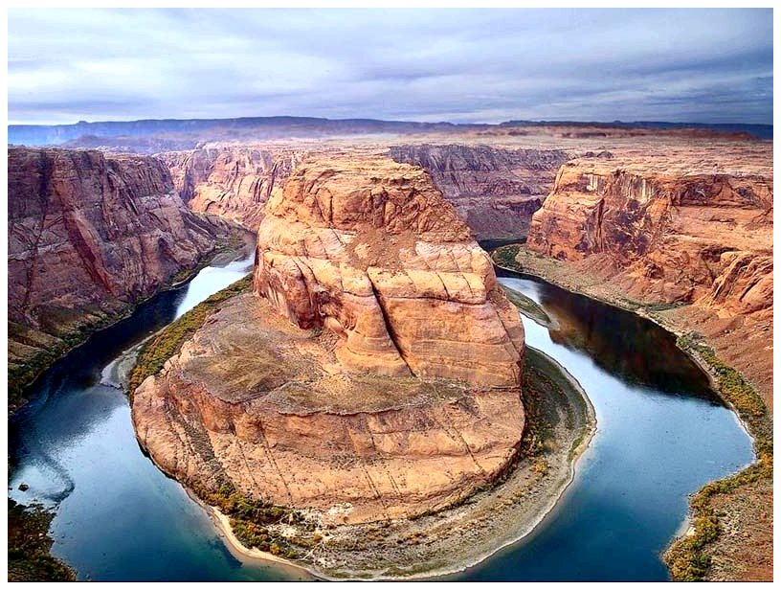
Великий каньйон

Slide 14
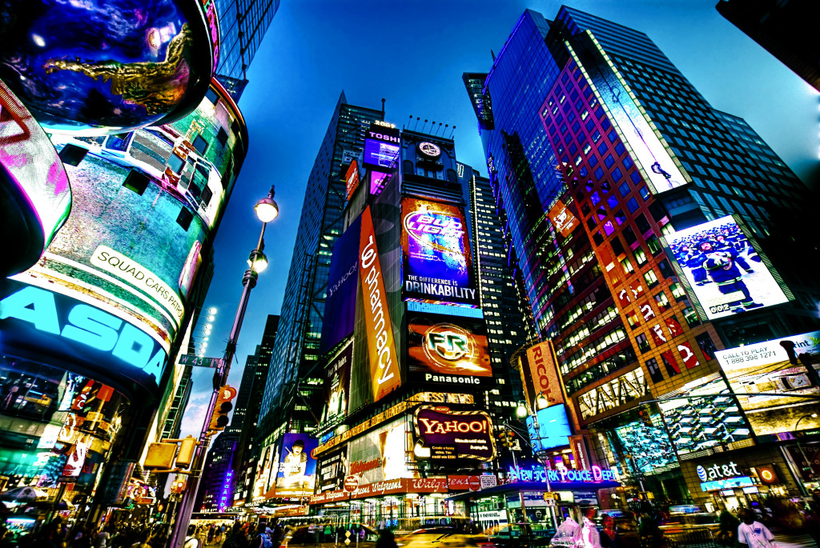
Таймс-Сквер

Slide 15
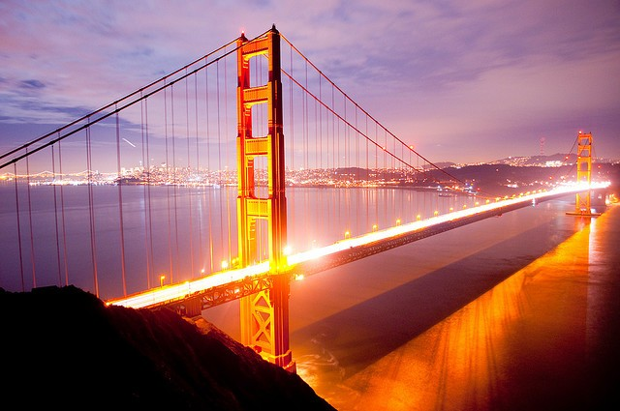
Бруклінський міст

Slide 16

Дякую за увагу!
Презентацію підготувала:
Учениця __ класу
__________

